Slide 1
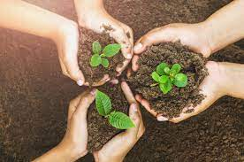
Chủ đề Giáo dục bảo vệ môi trường

Slide 2
GDĐP 8

Slide 3
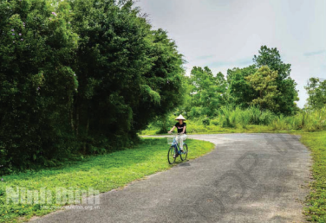
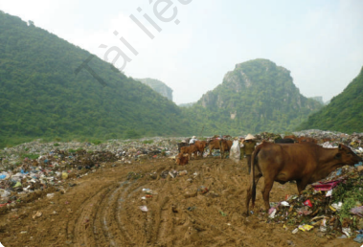
Hình 1
Hình 2
Quan sát và nêu nhận xét của em về môi trường của hai địa điểm trong hình 1 và 2.
Môi trường bị ô nhiễm có ảnh hưởng như thế nào tới sức khoẻ con người và các sinh vật khác?

Slide 4
Chủ đề Giáo dục bảo vệ môi trường

Slide 5
CÁC NHÓM BÁO CÁO KẾT QUẢ

Slide 6
Thực trạng các môi trường đất, nước, không khí… ở tỉnh Ninh Bình và địa phương em như thế nào?

Slide 7
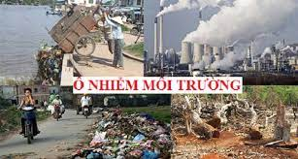
Nguyên nhân chủ yếu gây ra ô nhiễm môi trường là gì?
Chủ yếu do hoạt động của con người

Slide 8
Vậy chúng ta cần làm gì để giữ gìn và bảo vệ môi trường?

Slide 9
Xử lý chất thải công nghiệp và chất thải sinh hoạt
Xử lý chất thải công nghiệp và chất thải sinh hoạt

Slide 10
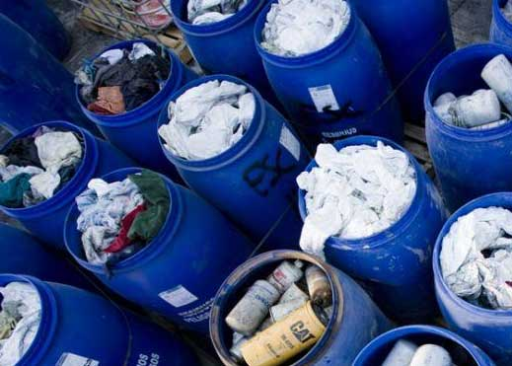
Xử lý chất thải công nghiệp và chất thải sinh hoạt

Slide 11
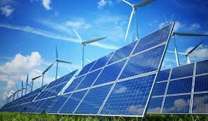
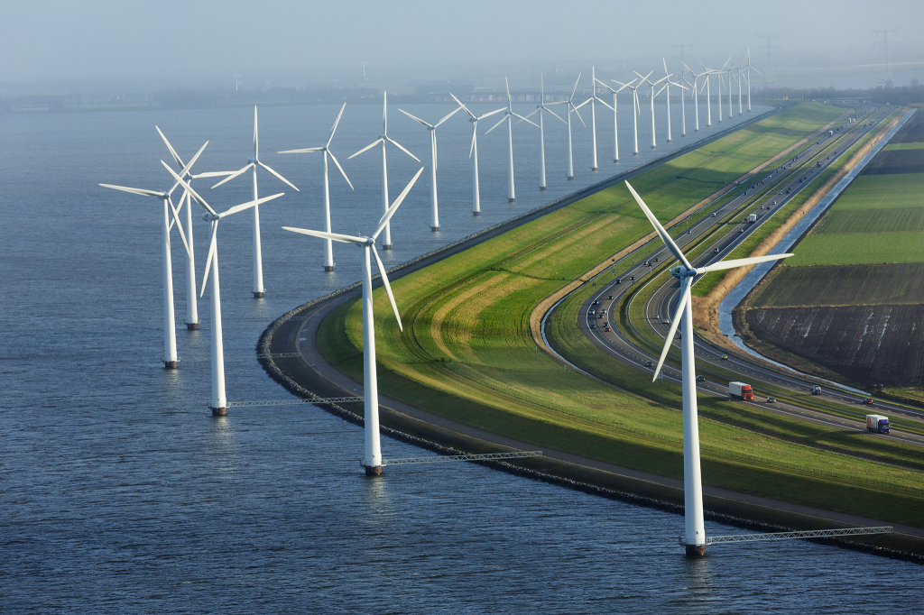
Nguồn năng lượng không gây ô nhiễm

Slide 12
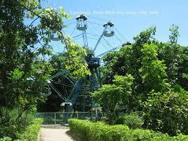
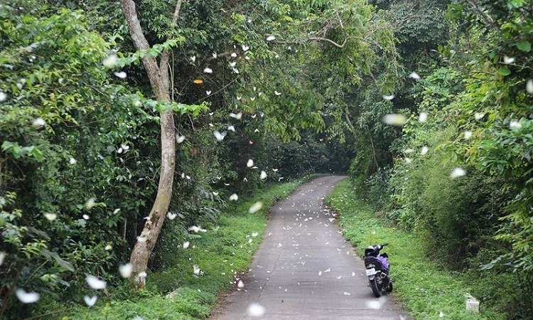
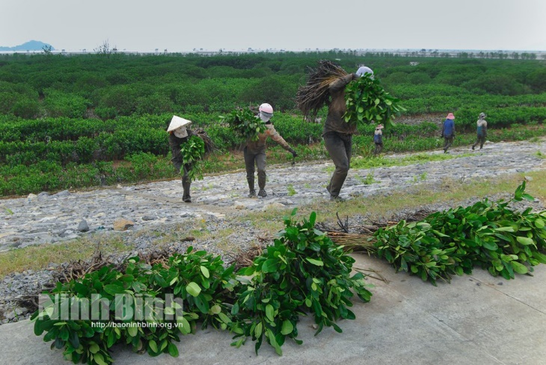
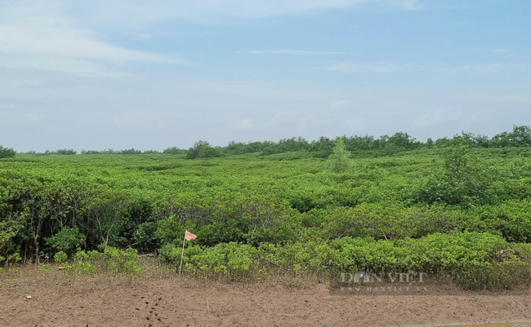
Công viên Thúy Sơn Ninh Bình
Vườn Quốc gia Cúc phương
Trồng rừng ngập mặn ở Kim Sơn
Rừng ngập mặn ở Kim Sơn

Slide 13
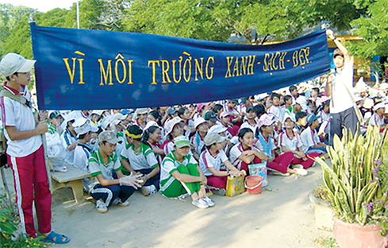
GIÁO DỤC Ý THỨC BẢO VỆ MÔI TRƯỜNG

Slide 14
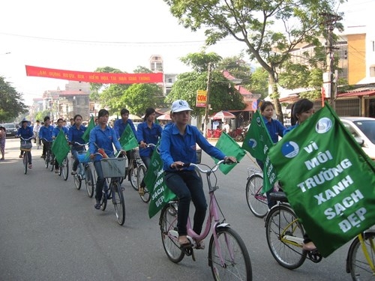
GIÁO DỤC Ý THỨC BẢO VỆ MÔI TRƯỜNG

Slide 15
GIÁO DỤC Ý THỨC BẢO VỆ MÔI TRƯỜNG

Slide 16
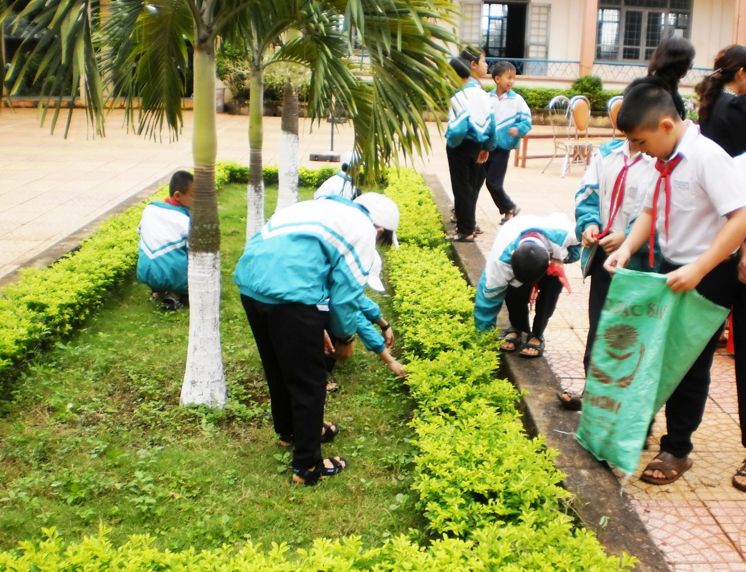
GIÁO DỤC Ý THỨC BẢO VỆ MÔI TRƯỜNG

Slide 17
BIỆN PHÁP HẠN CHẾ Ô NHIỄM MÔI TRƯỜNG
- Xử lý chất thải công nghiệp và chất thải sinh hoạt
- Cải tiến công nghệ để sản xuất ít gây ô nhiễm
- Sử dụng nhiều nguồn năng lượng không gây ô nhiễm
- Xây dựng nhiều công viên cây xanh để hạn chế bụi và điều hòa khí hậu
- Tăng cường công tác giáo dục và tuyên truyền để năng cao hiểu biết và ý thức của mọi người trong việc phòng chống ô nhiễm môi trường…..

Slide 18
Là học sinh, em cần làm gì để góp phần giữ gìn và bảo vệ môi trường?

Slide 19
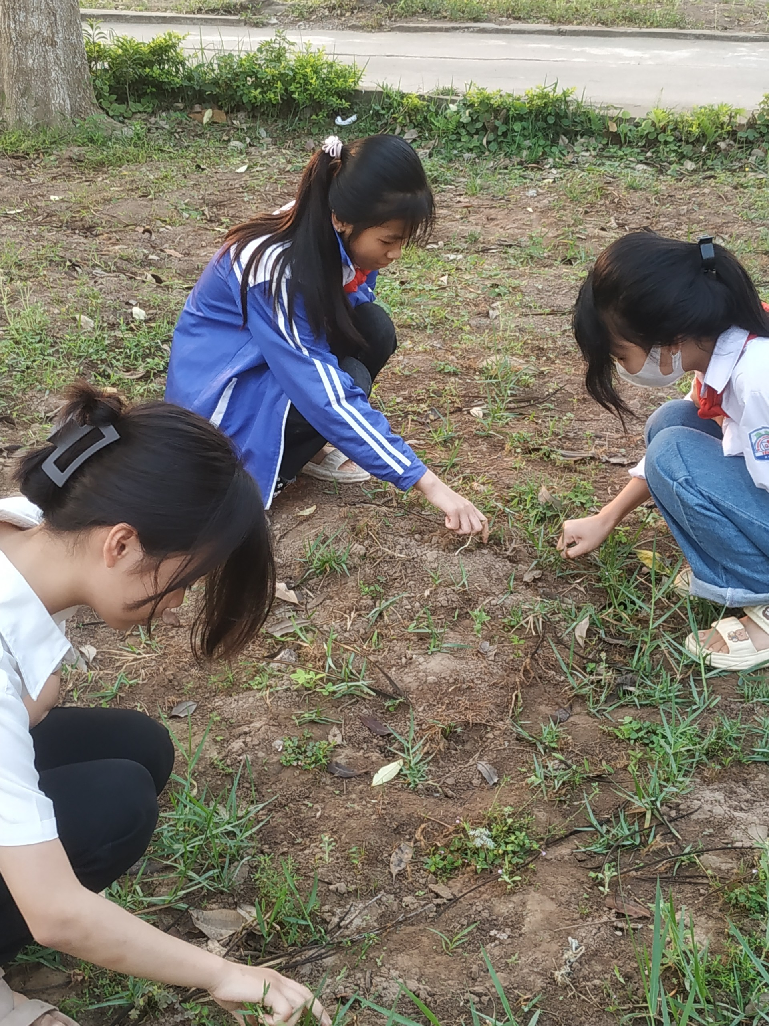

Slide 20
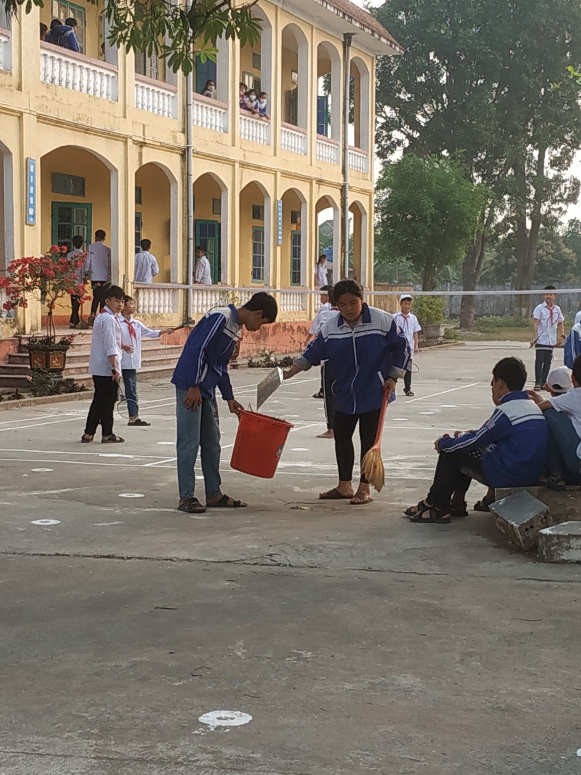

Slide 21
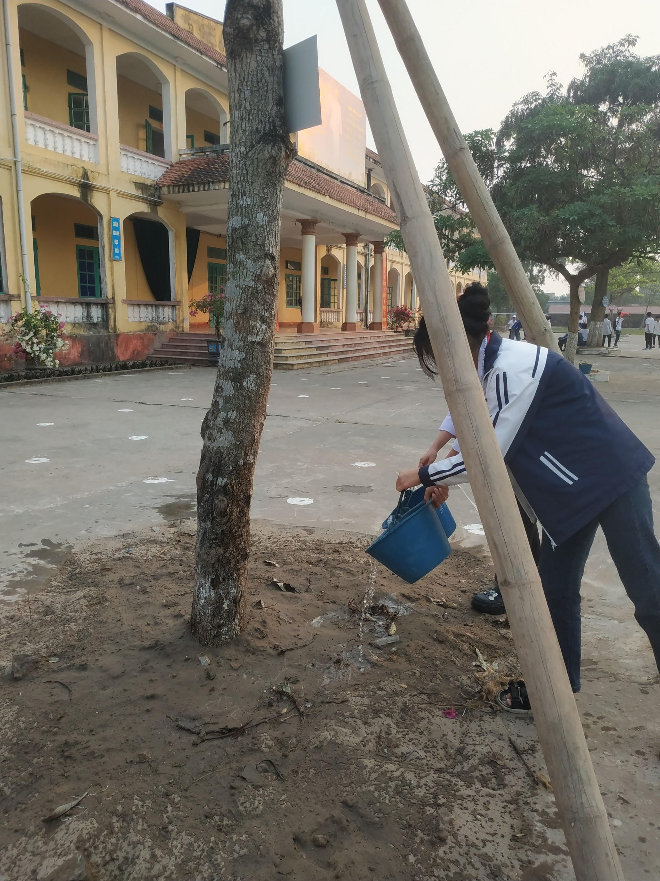

Slide 22
THÔNG ĐIỆP CÁC EM GỬI TỚI MỌI NGƯỜI QUA BÀI HỌC NGÀY HÔM NAY LÀ GÌ?

Slide 24
CHUẨN BỊ CHO TIẾT SAU
Thiết kế sơ đồ tư duy cho bài học ngày hôm nay
Viết bài tuyên truyền bảo vệ môi trường
(Tiết học sau các em sẽ báo cáo)

